Slide 1

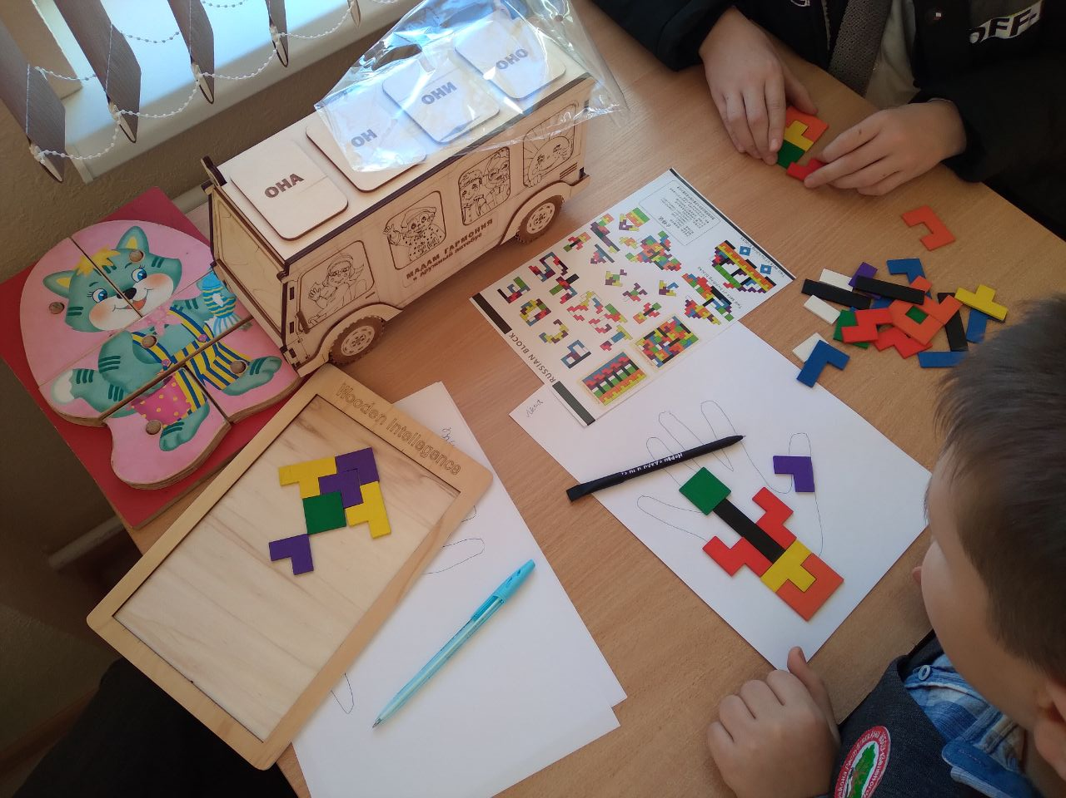

ИНКЛЮЗИВНОЕ
ОБРАЗОВАНИЕ
ПОДГОТОВИЛА
ПЕДАГОГ-ПСИХОЛОГ МБОУ «ЗЕЛЕНОГОРСКАЯ СШ»
ГЛАДКОВА АИ

Slide 2

ПРИНЦИП ИНКЛЮЗИВНОСТИ
В российском образовании действует принцип
инклюзивности — дети с особыми образовательными
потребностями посещают школы наравне со сверстниками
(Федеральный закон от 29.12.2012 № 273-ФЗ).
Главное — дать социальные компетенции, знания в
предметных областях и подготовить к следующим этапам образования.

Slide 3
СТАТИСТИКА
Около миллиона детей с инвалидностью и
ограниченными возможностями здоровья (ОВЗ)
в России получают школьное образование,
почти половина из них – в коррекционных школах,
другая часть(583,000) - инклюзивно,
сообщил замминистра просвещения РФ Денис Грибов

Slide 4

Категории обучающихся с ОВЗ:
- дети с нарушением слуха (глухие, слабослышащие, позднооглохшие);
- дети с нарушением зрения (слепые, слабовидящие);
- дети с нарушением речи;
- дети с нарушением опорно-двигательного аппарата;
- дети с умственной отсталостью;
- дети с задержкой психического развития;
- дети с расстройствами аутистического спектра;
- дети с нарушением поведения и общения;
- дети с комплексными нарушениями психофизического развития, с так называемыми сложными
дефектами (слепоглухонемые, глухие или слепые дети с умственной отсталостью).

Slide 5
Психологические особенности детей с ОВЗ
Низкий уровень развития восприятия и необходимость более длительного времени для приема и
переработки сенсорной информации, низкий объем знаний об окружающем мире.
2. Недостаточная сформированность пространственных представлений, неполноценный анализ формы,
установление симметричности, тождественности частей конструируемых фигур, расположение
конструкцию на плоскости, соединение в единое целое.
3. Внимание неустойчивое, рассеянное, трудности переключения с одной деятельности на другую.
Недостатки организации внимания обуславливаются слабым развитием интеллектуальной активности
детей, несовершенством навыков и умений самоконтроля, недостаточным развитием чувства
ответственности и интереса к учению.
4. Память ограничена в объеме, преобладает кратковременная над долговременной, механическая
над логической, наглядная над словесной.

Slide 6
5. Снижена познавательная активность, отмечается замедленный темп переработки информации.
6. Мышление – наглядно-действенное мышление развито в большей степени, чем наглядно-образное и
особенно словесно-логическое.
7. Снижена потребность в общении как со сверстниками, так и со взрослыми.
8. Игровая деятельность не сформирована. Сюжеты игры обычны, способы общения и сами игровые
роли бедны.
9. Речь – имеются нарушения речевых функций, либо все компоненты языковой системы не
сформированы.
10. Наблюдается низкая работоспособность в результате повышенной истощаемости, вследствие
возникновения у детей явлений психомоторной расторможенности.
11. Наблюдается несформированность произвольного поведения по типу психической неустойчивости,
расторможенность влечений, учебной мотивации.

Slide 7
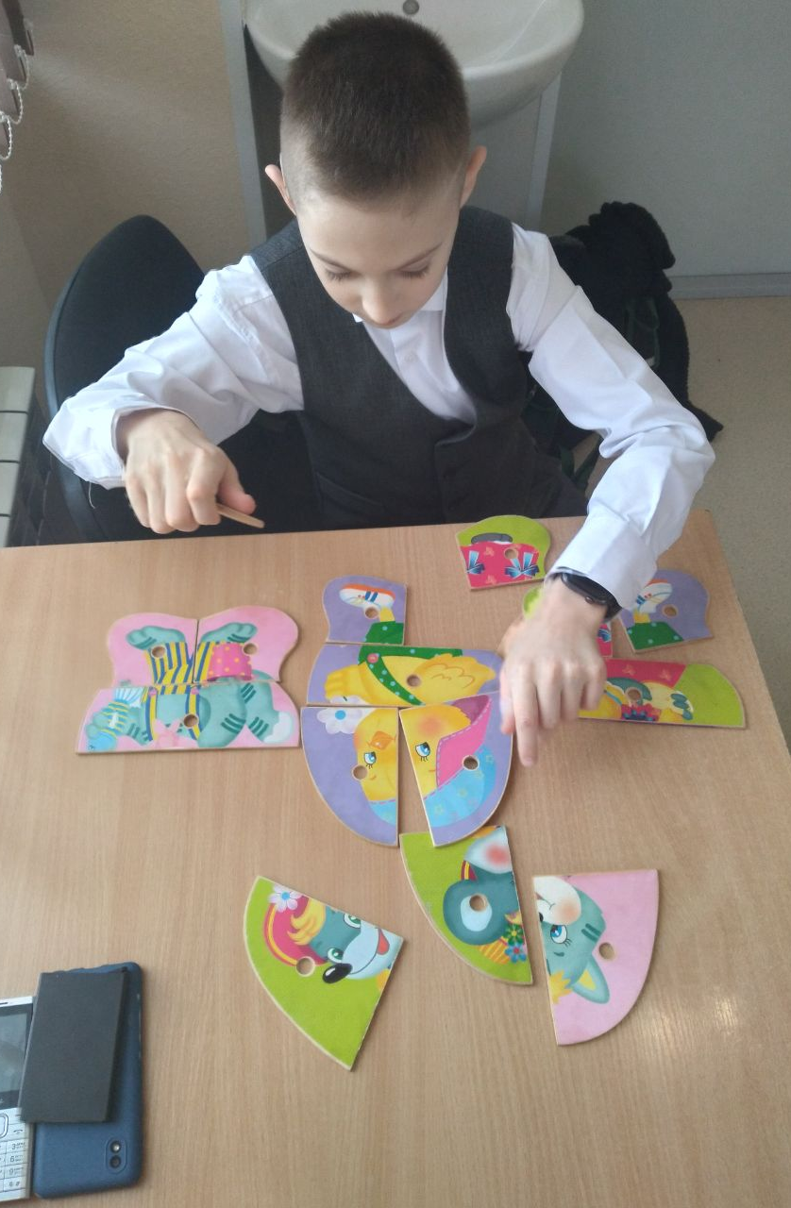

ПМПК
Признать, что у ребенка есть ОВЗ, может только
психолого-медико- педагогическая комиссия (ПМПК).
Если диагноз подтвержден, формируется заключение, которое
включает требования по условиям обучения и программе.
Школа должна обеспечить все пункты.
Есть нюанс — первое заключение комиссии действует до окончания четвертого класса.
После ребенок снова проходит ПМПК, и возможны три сценария:
диагноз снимают,
диагноз продлевают
или меняют,
тогда комиссия оформляет новые рекомендации.

Slide 8

В ШКОЛЕ
Основная задача работы с детьми с ОВЗ в школе — дать ученику достойное образование и
социальные навыки.
Крайне желательно, чтобы такой ребенок находился среди сверстников, что поможет лучше
адаптироваться к самостоятельной жизни.
Минобрнауки России установило, со сколькими детьми с ОВЗ может заниматься один педагог (Приказ Минпросвещения РФ от 22.03.2021 № 115).
Нормы следующие:
один учитель-дефектолог на 6–12 детей;
один учитель-логопед на 6–12 детей;
один учитель-психолог на 20 детей;
один тьютор и ассистент на 1–6 детей.

Slide 9

В ШКОЛЕ
Дети с ОВЗ требуют индивидуального подхода, поэтому каждая школа самостоятельно
формирует адаптированные образовательные программы.
Актуальный федеральный государственный образовательный стандарт (ФГОС) задает границы
методов работы, а конкретные шаги для развития детей прописывают педагоги на местах
(Приказ Минпросвещения РФ от 31.05.2021 № 287).

Slide 10
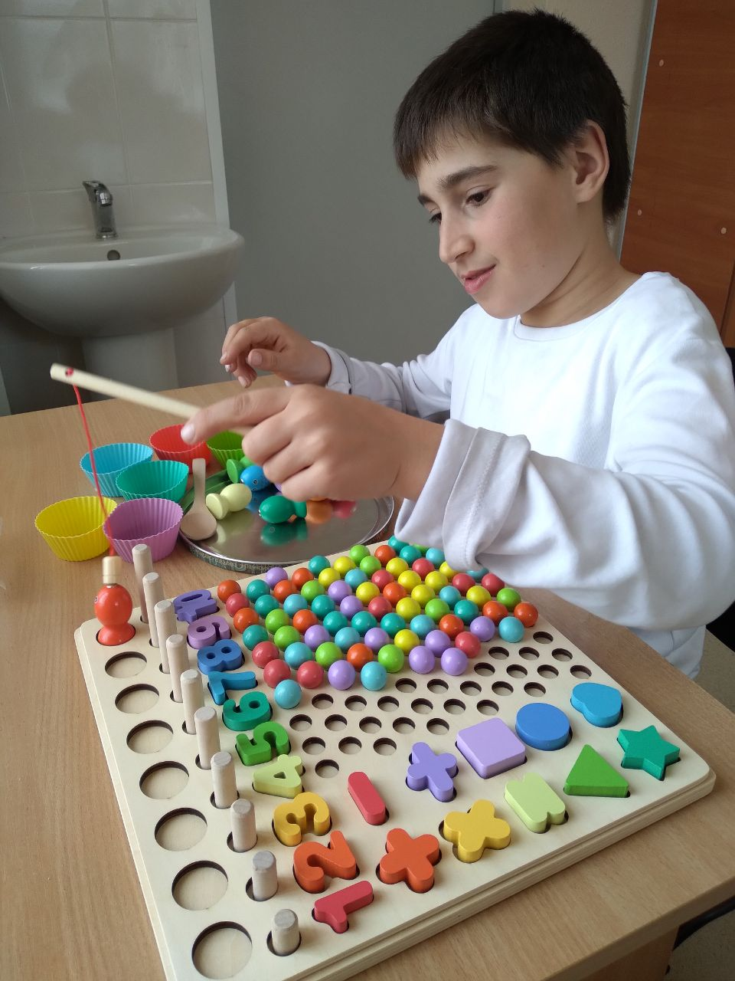
Наполняемость
классов
Работа с детьми с ОВЗ в основной школе
проходит более комфортно для учеников и
педагогов, если соблюдать оптимальную
наполняемость классов.
Этот момент регламентируют требования
СанПиН.
Если дети с ОВЗ получают образование вместе с другими учениками, их максимальное
количество в классе — 3 человека.

Slide 11

В ШКОЛЕ
В МБОУ «Зеленогорская СШ» создана служба, осуществляющая психолого-педагогическое сопровождение детей с ограниченными возможностями здоровья, которая ведет ребенка
на протяжении всего периода его обучения.
В службу сопровождения входят специалисты:
- педагог-психолог,
- социальный педагог,
- классные руководители.
Комплексное изучение ребенка, выбор наиболее адекватных проблем ребенка, методов
работы, отбор содержания обучения с учетом индивидуально-психологических
особенностей детей осуществляется на школьном психолого- педагогическом консилиуме.
Целью психолого-педагогического сопровождения ребенка с ОВЗ, обучающихся в школе, является обеспечение условий для оптимального развития ребенка, успешной интеграции его в социум.
Психолого - педагогическое сопровождение учащихся включает:
диагностику когнитивно-познавательной сферы личности, педагогические наблюдения;
создание благоприятных социально-педагогических условий для развития личности,
успешности обучения;
конкретную психолого-педагогическую помощь ребенку.

Slide 12
Суть психологической работы с ребенком-инвалидом и детьми с ОВЗ состоит:
в снятии нервно-психического напряжения;
коррекции самооценки;
развитии психических функций - памяти, мышления, воображения, внимания;
преодолении пассивности;
формировании самостоятельности, ответственности и активной жизненной позиции;
преодолении отчужденности и формировании коммуникативных навыков.
В своей работе педагог-психолог использует следующие методы психологической реабилитации: беседы,
индивидуальные психологические консультации, психологическую
помощь, ролевые игры, тренинговые упражнения, группу психологической взаимопомощи и взаимной
поддержки, как для детей с ОВЗ, так и для членов их семей, и для всех участников образовательного процесса.

Slide 13


ИНКЛЮЗИВНОЕ ОБРАЗОВАНИЕ
МБОУ «ЗЕЛЕНОГОРСКАЯ СШ»
2
ИДЕИ
ПОМОЩЬ
СОТРУДНИЧЕСТВО
РЕЗУЛЬТАТ

